Slide 1
R·二年级上册
练一练

Slide 2
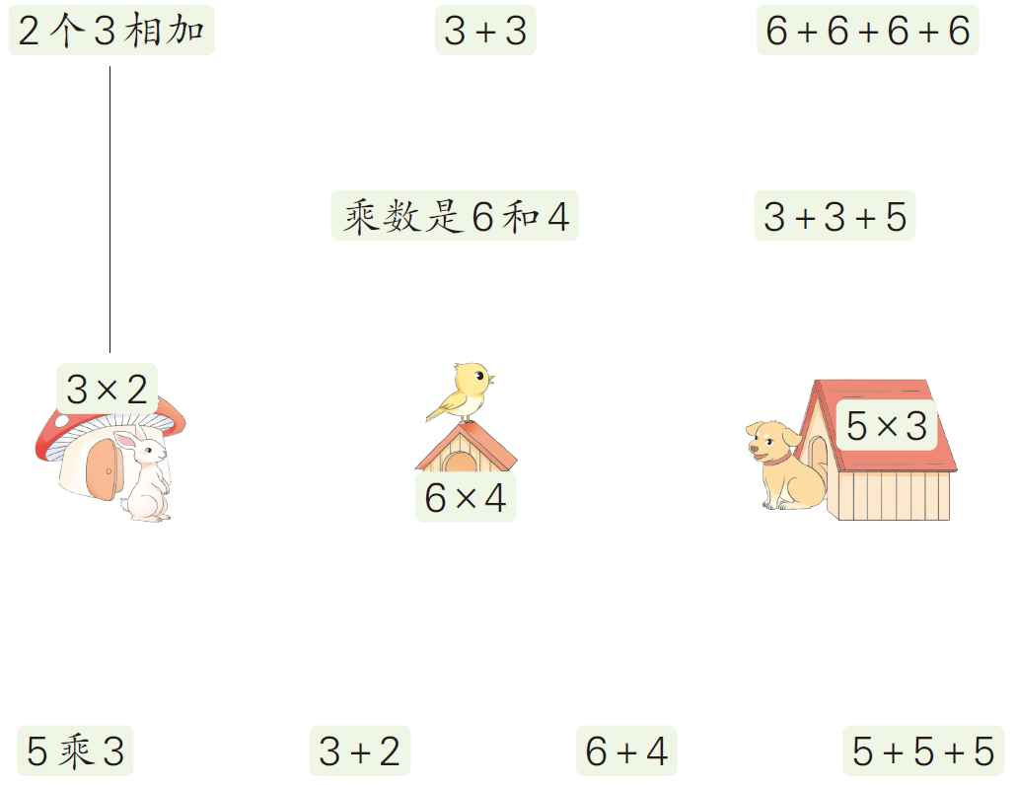
1. 照样子连一连。
【课本14页 练一练 第1题】
24
6
6
24
11
6
24
15
15
5
10
15

Slide 3
2.
【课本14页 练一练 第2题】
（1）3个8相加，和是（ ）。
（2）一个乘数是8，另一个乘数是3，积是（ ）。
24
24

Slide 4



3. 谁说得对？说一说理由。
【课本14页 练一练 第3题】
3个4相加与4个3相加的计算结果是一样的。
2个6的和可以写成6×6。
小芳
小亮
6× 2

Slide 5

4. 填一填。
【课本14页 练一练 第4题】
6
×
3
3
×
6

Slide 6
5. 填空并在横线上写出加法算式。
【课本15页 练一练 第5题】
5 + 5 + 5 + 5
20 = 5 × = __________________
4
4 + 4 + 4 + 4 + 4
= 4 × = __________________
5
你还能写出其他算式吗？

Slide 7
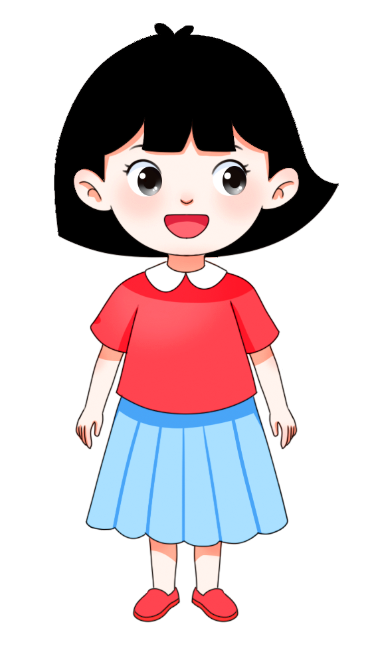
6. 一共有多少个 ？你能用乘法算式表示吗？
【课本15页 练一练 第6题】
想办法移一移。
5 × 3

Slide 8
7. 你能用加法算一算吗？
【课本15页 练一练 第7题】
8 × 5 =
8 + 8 + 8 + 8 + 8
= 40
9 × 4 =
9 + 9 + 9 + 9
= 36
15 × 3 =
15 + 15 + 15
= 45
18 × 2
2 × 18 =
2 + 2 + 2 + 2 + 2 + 2 + 2 + 2 + 2 + 2 + 2 + 2 + 2 + 2 + 2 + 2 + 2 + 2
18 + 18
= 36
= 36

Slide 9
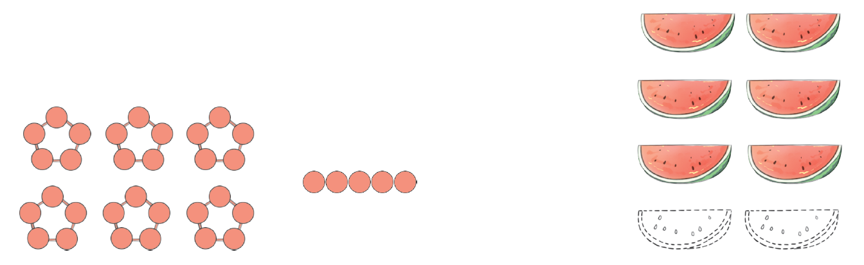
8. 填一填。
【课本15页 练一练 第8题】
5 × 6 + 5 = 5 ×
7
2 × 4－2 = 2 ×
3

Slide 10

课后作业
完成状元成才路系列丛书相关课时习题。

